Slide 1
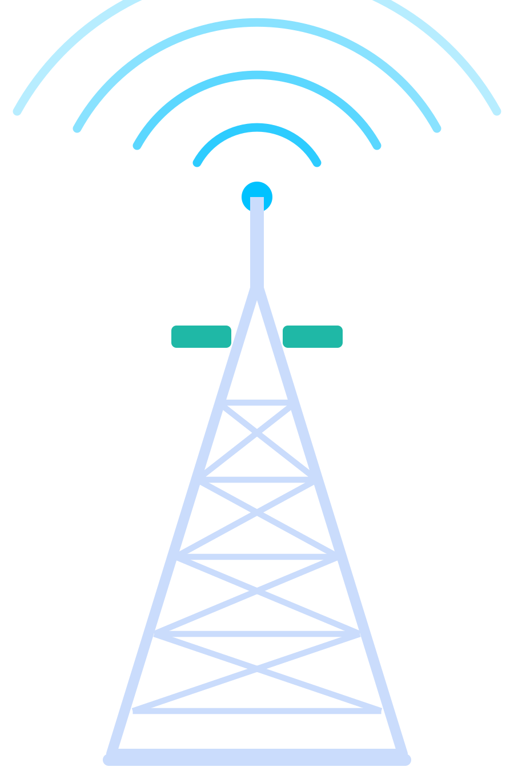
رحلة تطور شبكات الاتصالات المتنقلة
من GSM (الجيل الثاني) إلى الجيل الخامس المتقدم والجيل السادس
6G
5G-A
5G
4G
3G
2G
عرض تنفيذي | القدرات: سرعة نقل البيانات — عدد المستخدمين — نطاق التردد
سبتمبر 2026
Notes:
شريحة الغلاف: عرض تنفيذي يستعرض تطور أجيال شبكات الجوال من 2G إلى 6G مع التركيز على ثلاث قدرات: سرعة البيانات، عدد المستخدمين/الكثافة، ونطاق التردد.

Slide 2
الملخص التنفيذي
ثلاثة عقود ونصف من التطور: كل جيل ضاعف القدرة نحو 10–100 مرة وفتح أسواقاً جديدة
300 GHz
10 مليون
0.1 ms
×2.6 مليون
أقصى تردد مخطط
جهاز لكل كم² في 6G
زمن الاستجابة المستهدف في 6G
قفزة سرعة البيانات
من ‪900 MHz‬ في GSM إلى دون التيراهرتز
مقابل مليون في 5G و100 ألف في 4G
مقابل ≈‪500 ms‬ في 2G
من ‪384 kbps‬ (EDGE) إلى ‪1 Tbps‬ (6G)
ما يعنيه ذلك للقيادة
الرسالة الرئيسية
الطيف أصل استراتيجي: تأمين نطاقات 3.5 و6 و‪7–24 GHz‬ يحدد التنافسية للعقد القادم.
1
انتقلت شبكات الجوال من نقل الصوت (2G) إلى نقل البيانات (3G/4G)، ثم إلى منصة تشغيل للصناعات (5G)، وتتجه لتصبح بنية تحتية ذكية تستشعر البيئة وتدمج الذكاء الاصطناعي (5G-Advanced و6G). كل جيل جديد اعتمد على طيف أعلى تردداً وأوسع عرضاً، مع تقنيات هوائيات أذكى لتعويض ضعف الانتشار.
5G-Advanced ترقية منخفضة التكلفة تفتح إيرادات XR والصناعة وإنترنت الأشياء.
2
الاستعداد لـ 6G يبدأ الآن: نواة سحابية أصيلة، وذكاء اصطناعي في التشغيل، وشراكات NTN.
3
تطور شبكات الاتصالات المتنقلة | عرض تنفيذي
2
Notes:
الملخص التنفيذي: أربعة أرقام رئيسية تلخص حجم القفزة بين الأجيال، والرسالة الأساسية أن كل جيل يعتمد على طيف أعلى وتقنيات هوائيات أذكى.

Slide 3
الخط الزمني: جيل جديد كل عشر سنوات تقريباً
من الهاتف التناظري إلى الشبكة الذكية — سنوات الإطلاق التجاري الأول
≈ 2030
2019
2001
1979–1981
IMT-2030
5G NR
UMTS / HSPA
التناظري (NMT / AMPS)
تيرابت، استشعار، ذكاء أصيل
eMBB + URLLC + mMTC
الإنترنت المتنقل والهواتف الذكية
صوت تناظري فقط، بلا تشفير، بلا بيانات
6G
5G-A
5G
4G
3G
2G
1G
نحن هنا 2026
2024–2025
2009
1991
5G-Advanced
LTE / LTE-A
GSM
Rel-18/19: AI، XR، NTN، RedCap
النطاق العريض وشبكة IP الكاملة
صوت رقمي + SMS ثم GPRS/EDGE
نمط ثابت: كل جيل يستغرق نحو 10 سنوات من التقييس إلى النشر الواسع، ويتعايش مع الجيل السابق 10–15 سنة قبل إيقافه.
تطور شبكات الاتصالات المتنقلة | عرض تنفيذي
3
Notes:
الخط الزمني: نمط الدورة العشرية. 1G ظهر في اليابان 1979 والدول الإسكندنافية 1981؛ 2G في فنلندا 1991؛ 3G في اليابان 2001؛ 4G في السويد والنرويج 2009؛ 5G في 2019؛ 5G-Advanced مع Release 18 في 2024؛ و6G متوقع حوالي 2030.

Slide 4




الجيل الثاني (2G): GSM — بداية الاتصالات الرقمية
2G
الإطلاق التجاري الأول: فنلندا 1991 | المعيار: GSM / GPRS (2.5G) / EDGE (2.75G)
ماذا أتاح هذا الجيل؟
المستخدمون
سرعة نقل البيانات
صوت رقمي مشفّر بجودة ثابتة وتجوال دولي عبر بطاقة SIM
8 لكل حامل
9.6 kbps
TDMA: 8 فتحات زمنية لكل قناة ‪200 kHz‬ | مئات المستخدمين لكل خلية
GPRS حتى ‪171 kbps‬ | EDGE حتى ‪384 kbps‬
الرسائل النصية القصيرة SMS — أول خدمة بيانات جماهيرية
أول اتصال بالإنترنت عبر الجوال (WAP) مع GPRS
عرض القناة
نطاق التردد
200 kHz
900 / 1800 MHz
اعتماد عالمي: أكثر من 80% من اشتراكات العالم في ذروته
تعديل GMSK | تبديل الدوائر (Circuit Switched)
وفي الأمريكتين: ‪850 / 1900 MHz‬
التقنيات الرئيسية
EDGE
GPRS
SIM
MSC / BSC / BTS
GMSK
TDMA / FDMA
نقطة تنفيذية: 2G وضع أسس التشغيل البيني العالمي والتجوال، ويجري إيقافه تدريجياً في معظم الأسواق لإعادة استخدام طيفه الثمين.
تطور شبكات الاتصالات المتنقلة | عرض تنفيذي
4
Notes:
الجيل الثاني (2G): GSM — بداية الاتصالات الرقمية. الإطلاق التجاري الأول: فنلندا 1991 | المعيار: GSM / GPRS (2.5G) / EDGE (2.75G). نقطة تنفيذية: 2G وضع أسس التشغيل البيني العالمي والتجوال، ويجري إيقافه تدريجياً في معظم الأسواق لإعادة استخدام طيفه الثمين.

Slide 5




الجيل الثالث (3G): UMTS — الإنترنت المتنقل
3G
الإطلاق التجاري الأول: اليابان 2001 | المعيار: UMTS / WCDMA ثم HSPA (3.5G) و HSPA+
ماذا أتاح هذا الجيل؟
المستخدمون
سرعة نقل البيانات
مكالمات الفيديو وتصفح الإنترنت الفعلي على الجوال
≈ 100–200
384 kbps
مستخدم صوتي متزامن لكل حامل ‪5 MHz‬ | زمن استجابة ‪100–200 ms‬
HSPA حتى ‪14.4 Mbps‬ | HSPA+ حتى ‪42 Mbps‬ (‪84 Mbps‬ مع DC)
ولادة الهواتف الذكية ومتاجر التطبيقات (2007–2008)
خدمات الموقع والخرائط والبث الصوتي
عرض القناة
نطاق التردد
5 MHz
2100 MHz
البريد الإلكتروني المتنقل والوسائط المتعددة MMS
WCDMA بالطيف المنتشر | تبديل الدوائر والحزم معاً
النطاق الرئيسي (Band I) | إضافة ‪900 / 850 / 1900 MHz‬
التقنيات الرئيسية
MIMO 2x2
64-QAM
SGSN / GGSN
NodeB / RNC
HSDPA / HSUPA
WCDMA / CDMA
نقطة تنفيذية: 3G حوّل الشبكة من صوت إلى بيانات، لكن كفاءته الطيفية المحدودة جعلته أول جيل يُطفأ قبل 2G في عدة أسواق.
تطور شبكات الاتصالات المتنقلة | عرض تنفيذي
5
Notes:
الجيل الثالث (3G): UMTS — الإنترنت المتنقل. الإطلاق التجاري الأول: اليابان 2001 | المعيار: UMTS / WCDMA ثم HSPA (3.5G) و HSPA+. نقطة تنفيذية: 3G حوّل الشبكة من صوت إلى بيانات، لكن كفاءته الطيفية المحدودة جعلته أول جيل يُطفأ قبل 2G في عدة أسواق.

Slide 6




الجيل الرابع (4G): LTE — عصر النطاق العريض المتنقل
4G
الإطلاق التجاري الأول: السويد والنرويج 2009 | المعيار: LTE (Rel-8) ثم LTE-Advanced و LTE-Advanced Pro
ماذا أتاح هذا الجيل؟
كثافة المستخدمين
سرعة نقل البيانات
بث الفيديو عالي الدقة والتطبيقات السحابية على الجوال
≈ 100 ألف / كم²
100 Mbps
مئات المستخدمين النشطين لكل خلية | زمن استجابة ‪30–50 ms‬
LTE-A حتى ‪1 Gbps‬ | LTE-A Pro حتى ‪3 Gbps‬ | رفع ‪50–500 Mbps‬
اقتصاد التطبيقات: النقل الذكي والتوصيل والمدفوعات
الصوت عبر LTE (VoLTE) بجودة HD وشبكة IP موحدة
عرض القناة
نطاق التردد
1.4–20 MHz
700–2600 MHz
إنترنت الأشياء منخفض الطاقة: NB-IoT و LTE-M
تجميع الحوامل (CA) حتى ‪100 MHz‬ | شبكة IP بالكامل
نطاقات FDD/TDD متعددة + ‪3.5 GHz‬ (B42/43) | ‪450 MHz‬–‪5.9 GHz‬ إجمالاً
التقنيات الرئيسية
Carrier Aggregation
256-QAM
EPC (نواة IP)
eNodeB
MIMO 4x4 / 8x8
OFDMA / SC-FDMA
نقطة تنفيذية: 4G هو العمود الفقري الحالي للإيرادات عالمياً، وسيستمر لعقد آخر على الأقل كطبقة تغطية أساسية جنباً إلى جنب مع 5G.
تطور شبكات الاتصالات المتنقلة | عرض تنفيذي
6
Notes:
الجيل الرابع (4G): LTE — عصر النطاق العريض المتنقل. الإطلاق التجاري الأول: السويد والنرويج 2009 | المعيار: LTE (Rel-8) ثم LTE-Advanced و LTE-Advanced Pro. نقطة تنفيذية: 4G هو العمود الفقري الحالي للإيرادات عالمياً، وسيستمر لعقد آخر على الأقل كطبقة تغطية أساسية جنباً إلى جنب مع 5G.

Slide 7




الجيل الخامس (5G): NR — منصة الصناعة والمجتمع الرقمي
5G
الإطلاق التجاري: كوريا الجنوبية والولايات المتحدة 2019 | المعيار: 5G NR (Rel-15/16/17) | متطلبات ITU IMT-2020
ماذا أتاح هذا الجيل؟
كثافة المستخدمين
سرعة نقل البيانات
المصانع الذكية والشبكات الخاصة والأتمتة الصناعية
1 مليون / كم²
20 Gbps
زمن استجابة ‪1 ms‬ (URLLC) | حركية حتى 500 كم/س
ذروة التنزيل | ‪10 Gbps‬ رفع | ‪100 Mbps‬ سرعة مضمونة للمستخدم
النطاق العريض الثابت اللاسلكي (FWA) كبديل للألياف
الرعاية الصحية عن بُعد والمركبات المتصلة (V2X)
عرض القناة
نطاق التردد
100 / 400 MHz
FR1 + FR2
تقطيع الشبكة (Network Slicing) والحوسبة الطرفية MEC
‪100 MHz‬ لكل حامل في FR1 | ‪400 MHz‬ في الموجات المليمترية
FR1: 410 MHz–7.125 GHz (n78: 3.5 GHz) | FR2: 24.25–71 GHz
التقنيات الرئيسية
Network Slicing
SA / NSA
5GC (SBA)
gNodeB
Beamforming
Massive MIMO 64T64R
CP-OFDM
نقطة تنفيذية: قيمة 5G الحقيقية في وضع Standalone وخدمات الأعمال (B2B)، لا في سرعة المستهلك فقط.
تطور شبكات الاتصالات المتنقلة | عرض تنفيذي
7
Notes:
الجيل الخامس (5G): NR — منصة الصناعة والمجتمع الرقمي. الإطلاق التجاري: كوريا الجنوبية والولايات المتحدة 2019 | المعيار: 5G NR (Rel-15/16/17) | متطلبات ITU IMT-2020. نقطة تنفيذية: قيمة 5G الحقيقية في وضع Standalone وخدمات الأعمال (B2B)، لا في سرعة المستهلك فقط.

Slide 8




الجيل الخامس المتقدم (5G-Advanced): الجسر نحو 6G
5G-A
المعيار: 3GPP Release 18 (تجميد 2024) و Release 19 (2025) | أول نشر تجاري 2024–2025
ماذا أتاح هذا الجيل؟
كثافة المستخدمين
سرعة نقل البيانات
الواقع الممتد XR والوسائط الغامرة بزمن استجابة منخفض
≈ 10× السعة
10 Gbps
لكل خلية عبر ELAA-MM | تحديد الموقع بدقة سنتيمترية
للمستخدم (تجريبي) | رفع حتى ‪1 Gbps‬ أي أضعاف 5G | كفاءة طيفية +30%
التكامل مع الأقمار الصناعية (NTN) لتغطية شاملة
الذكاء الاصطناعي في واجهة الراديو وإدارة الشبكة
الطاقة والذكاء
نطاق التردد
AI/ML أصيل
6.4–7.1 GHz
RedCap: أجهزة إنترنت أشياء أرخص وأقل استهلاكاً
توفير طاقة حتى 30% | حالات استخدام XR و RedCap للأجهزة الخفيفة
النطاق العلوي من ‪6 GHz‬ (قرار WRC-23) إضافة إلى FR1/FR2 | توسيع mmWave | الأقمار NTN
التقنيات الرئيسية
Network Energy Saving
ISAC (بدايات)
Passive IoT
NTN
RedCap / eRedCap
AI/ML Air Interface
Release 18/19
نقطة تنفيذية: 5G-Advanced ترقية برمجية إلى حد كبير على بنية 5G SA؛ فرصة لرفع الإيرادات دون استثمار رأسمالي ضخم.
تطور شبكات الاتصالات المتنقلة | عرض تنفيذي
8
Notes:
الجيل الخامس المتقدم (5G-Advanced): الجسر نحو 6G. المعيار: 3GPP Release 18 (تجميد 2024) و Release 19 (2025) | أول نشر تجاري 2024–2025. نقطة تنفيذية: 5G-Advanced ترقية برمجية إلى حد كبير على بنية 5G SA؛ فرصة لرفع الإيرادات دون استثمار رأسمالي ضخم.

Slide 9




الجيل السادس (6G): IMT-2030 — الشبكة الذكية الحسّاسة
6G
إطار ITU-R IMT-2030 (2023) | المعيار 3GPP Release 20/21 (2027–2029) | الإطلاق التجاري المتوقع حوالي 2030
ماذا أتاح هذا الجيل؟
كثافة المستخدمين
سرعة نقل البيانات
الروبوتات التعاونية والتوائم الرقمية بزمن حقيقي
10 مليون / كم²
1 Tbps
10× كثافة 5G | موثوقية 99.99999% | حركية حتى 1000 كم/س
ذروة مستهدفة (50× 5G) | ‪1 Gbps‬ سرعة للمستخدم | زمن استجابة ‪0.1 ms‬
الشبكة كمستشعر: كشف الحركة والبيئة دون أجهزة إضافية
الاتصالات الهولوغرافية والإنترنت اللمسي
قدرات جديدة
نطاق التردد
اتصال + استشعار
7–24 GHz + THz
الاستدامة: هدف صافي صفري للطاقة لكل بت
ISAC | ذكاء اصطناعي أصيل | كفاءة طاقة 100× | تغطية أرضية-فضائية موحدة
FR3 السنتيمتري (‪7.125–24.25 GHz‬) | دون التيراهرتز ‪100–300 GHz‬
التقنيات الرئيسية
NTN موحدة
Semantic Comms
Cell-free Massive MIMO
ISAC
AI-Native RAN
RIS (أسطح ذكية)
Sub-THz
نقطة تنفيذية: 6G لن يستبدل 5G بل يبنى فوقه؛ القرار الحالي هو تأمين الطيف (FR3) وتحديث النواة إلى سحابة أصيلة استعداداً له.
تطور شبكات الاتصالات المتنقلة | عرض تنفيذي
9
Notes:
الجيل السادس (6G): IMT-2030 — الشبكة الذكية الحسّاسة. إطار ITU-R IMT-2030 (2023) | المعيار 3GPP Release 20/21 (2027–2029) | الإطلاق التجاري المتوقع حوالي 2030. نقطة تنفيذية: 6G لن يستبدل 5G بل يبنى فوقه؛ القرار الحالي هو تأمين الطيف (FR3) وتحديث النواة إلى سحابة أصيلة استعداداً له.

Slide 10
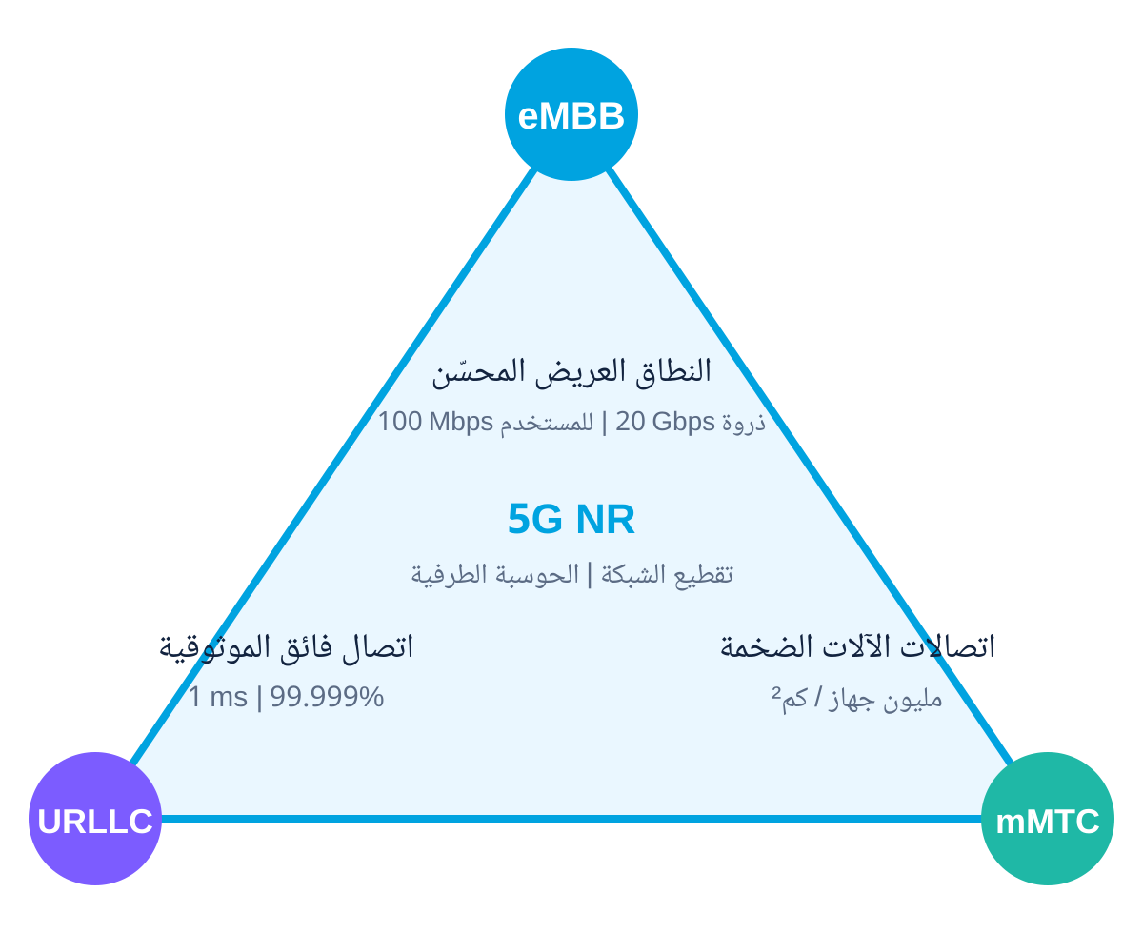
5G: ثلاث ركائز للخدمة بدل خدمة واحدة
متطلبات IMT-2020 مقابل الأداء الفعلي المُقاس في الشبكات التجارية
الأداء الفعلي (2025) | هدف IMT-2020 | المؤشر
1–4 Gbps (mmWave) | 0.5–1.5 Gbps (3.5 GHz) | 20 Gbps | ذروة التنزيل
‪150–400 Mbps‬ في الأسواق الرائدة | 100 Mbps | متوسط سرعة المستخدم
‪8–20 ms‬ طرف إلى طرف (SA) | ‪1 ms‬ (راديو) | زمن الاستجابة
يتحقق نظرياً مع mMTC / RedCap | 1 مليون / كم² | الكثافة
≈ 3× كفاءة 4G عملياً | ‪30 bps/Hz‬ تنزيل | كفاءة الطيف
الفجوة بين الهدف والواقع طبيعية: الأهداف تُقاس في ظروف مثالية بعرض نطاق كامل، بينما تحدد كمية الطيف المتاحة للمشغل (‪100 MHz‬ في ‪3.5 GHz‬) الأداء الفعلي.
تطور شبكات الاتصالات المتنقلة | عرض تنفيذي
10
Notes:
مثلث 5G: eMBB للنطاق العريض، URLLC للتطبيقات الحرجة، mMTC لإنترنت الأشياء الضخم. الجدول يقارن أهداف ITU بالأداء المقاس فعلياً.

Slide 11
جدول المقارنة الشامل بين الأجيال
القدرات الرئيسية: سرعة البيانات، المستخدمون، نطاق التردد، عرض القناة، التقنية
عرض القناة | نطاق التردد | المستخدمون / الكثافة | زمن الاستجابة | ذروة سرعة التنزيل | التقنية الأساسية | الإطلاق | الجيل
200 kHz | 850 / 900 / 1800 / 1900 MHz | 8 لكل حامل ‪200 kHz‬ | مئات لكل خلية | ≈ 500 ms | ‪9.6 kbps → 384 kbps‬ | GSM / TDMA — GPRS / EDGE | 1991 | 2G
5 MHz | 850 / 900 / 1900 / 2100 MHz | ≈ 100–200 متزامن لكل حامل | 100–200 ms | ‪384 kbps → 42 Mbps‬ | UMTS / WCDMA — HSPA+ | 2001 | 3G
‪1.4–20 MHz‬ (CA حتى 100) | ‪450 MHz‬ – ‪5.9 GHz‬ (أساساً 700–2600) | ≈ 100 ألف / كم² | 30–50 ms | ‪100 Mbps → 3 Gbps‬ | LTE / OFDMA — LTE-A Pro | 2009 | 4G
100 MHz (FR1) / 400 MHz (FR2) | FR1: 0.41–7.125 GHz | FR2: 24–71 GHz | 1 مليون / كم² | 1–10 ms | 20 Gbps | NR / CP-OFDM — Massive MIMO | 2019 | 5G
حتى ‪400 MHz‬ + CA واسع | + ‪6 GHz‬ العلوي (6.4–7.1) + mmWave موسع | ≈ 10× سعة الخلية | < 1–5 ms | ‪10 Gbps‬ للمستخدم (عملياً) | NR Rel-18/19 + AI/ML + NTN | 2024 | 5G-A
غيغاهرتز متعددة | FR3: ‪7–24 GHz‬ | ‪100–300 GHz‬ + الحالي | 10 مليون / كم² | 0.1 ms | 1 Tbps | AI-Native — ISAC — Sub-THz | ≈ 2030 | 6G
القيم الذروية وفق معايير 3GPP وأهداف ITU (IMT-2000 / IMT-Advanced / IMT-2020 / IMT-2030). القيم المسبوقة بـ ≈ تقديرات تشغيلية نموذجية وتختلف بحسب التهيئة والطيف المتاح.
تطور شبكات الاتصالات المتنقلة | عرض تنفيذي
11
Notes:
جدول المقارنة: اقرأ الجدول من اليمين لليسار. ركّز على ثلاثة أعمدة: ذروة السرعة، الكثافة، ونطاق التردد.

Slide 12
ذروة سرعة نقل البيانات: نمو أسّي بمعامل 10–50 لكل جيل
بالميغابت في الثانية (Mbps) — مقياس لوغاريتمي، القيم الذروية حسب المعيار
×2.6 مليون
من EDGE (‪384 kbps‬) إلى 6G (‪1 Tbps‬)
×50
من 5G إلى 6G (‪20 Gbps‬ → ‪1 Tbps‬)
×100
سرعة المستخدم الفعلية: 4G (‪10 Mbps‬) → 6G (‪1 Gbps‬)
تطور شبكات الاتصالات المتنقلة | عرض تنفيذي
12
Notes:
مخطط سرعة البيانات على مقياس لوغاريتمي؛ كل درجة على المحور تعني عشرة أضعاف. 5G-Advanced قيمته تقريبية (30 Gbps مع تجميع حوامل موسع).

Slide 13
زمن الاستجابة وكثافة المستخدمين: مفتاحا الأسواق الجديدة
مقياس لوغاريتمي — كلما انخفض زمن الاستجابة وارتفعت الكثافة، اتسعت حالات الاستخدام الصناعية
قيم 2G و3G و5G-A تقديرية لأغراض المقارنة؛ أما 4G و5G و6G فهي أهداف ITU الرسمية (IMT-Advanced و IMT-2020 و IMT-2030).
تطور شبكات الاتصالات المتنقلة | عرض تنفيذي
13
Notes:
مخططان: زمن الاستجابة (يسار الجمهور: الكثافة، يمين: زمن الاستجابة). الأرقام لوغاريتمية.

Slide 14
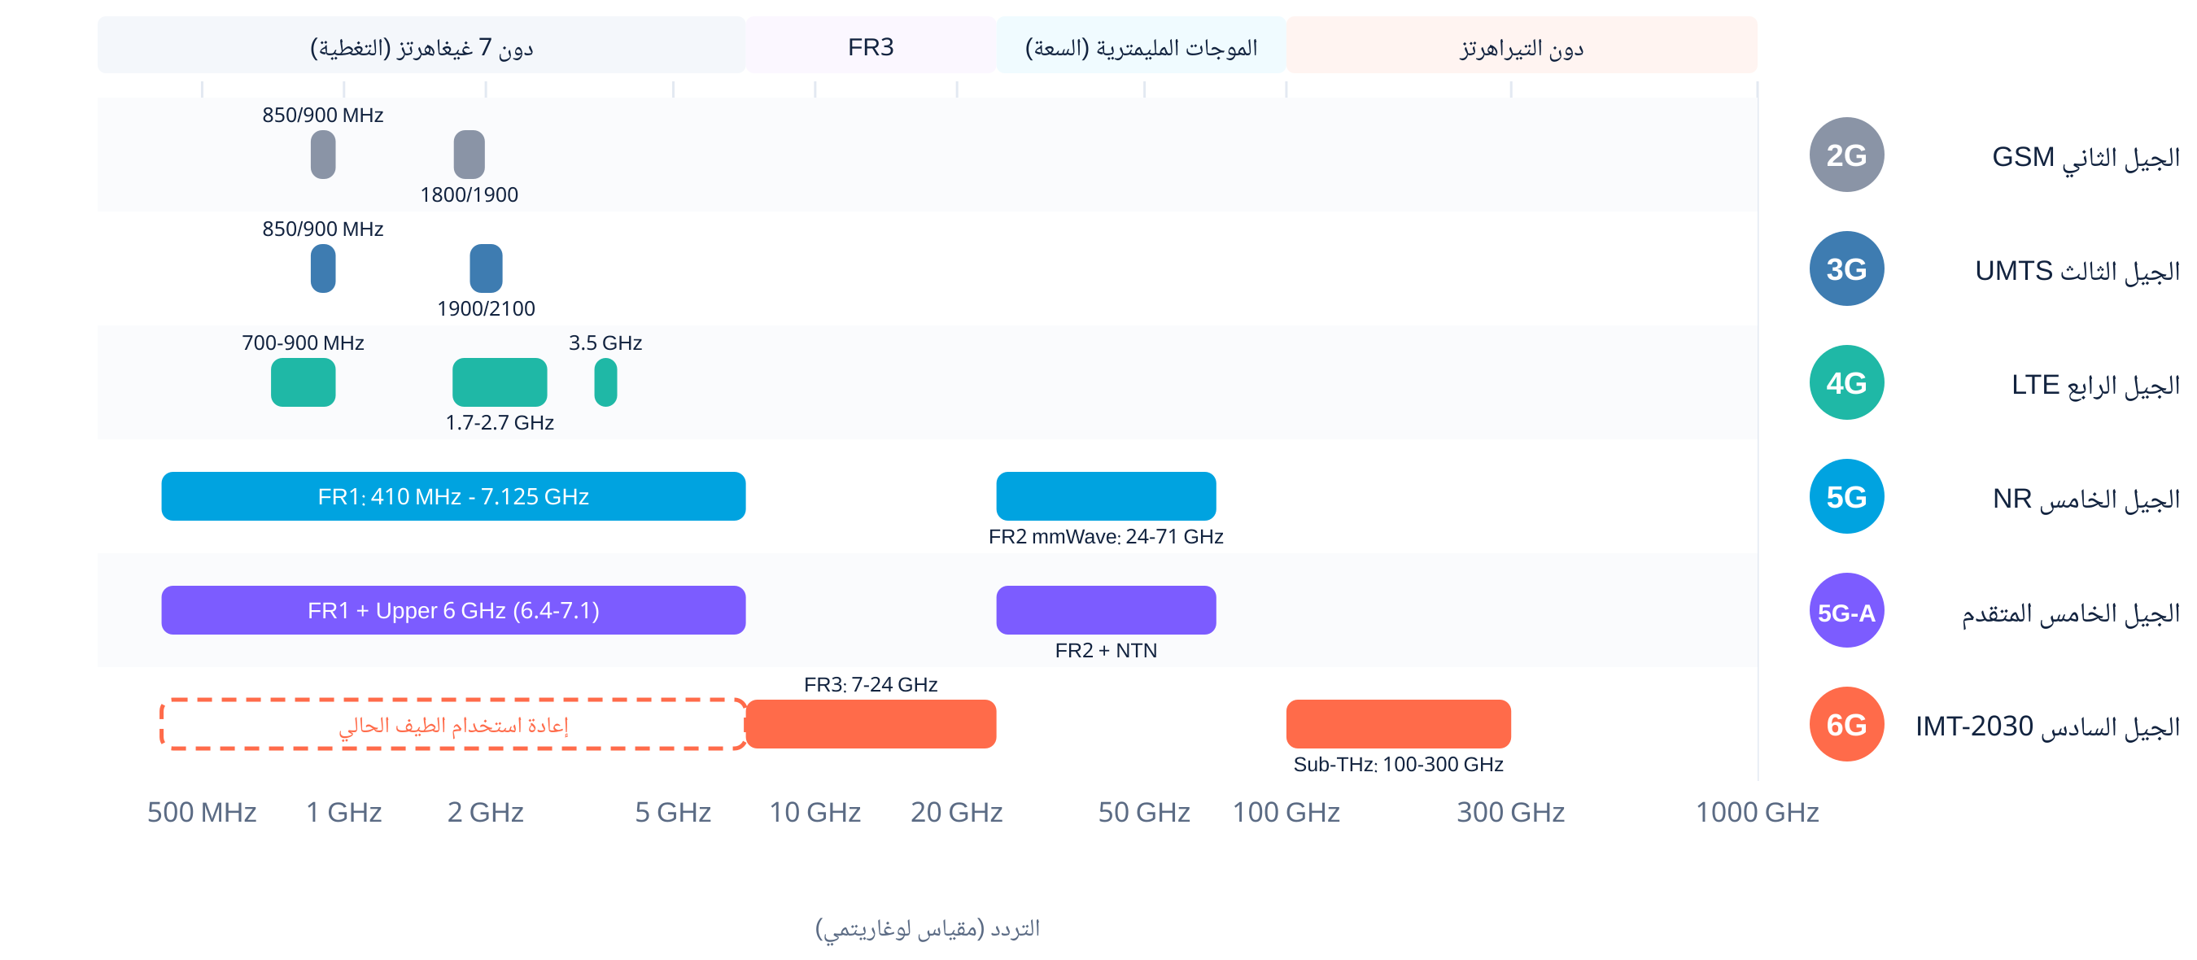
خريطة الطيف: كل جيل يصعد إلى ترددات أعلى
النطاقات الترددية الرئيسية لكل جيل — التردد المنخفض يمنح التغطية، والمرتفع يمنح السعة
تطور شبكات الاتصالات المتنقلة | عرض تنفيذي
14
Notes:
خريطة الطيف على مقياس لوغاريتمي. لاحظ أن 5G وسّع النطاق إلى الموجات المليمترية، و6G يستهدف النطاق السنتيمتري 7–24 GHz ودون التيراهرتز مع إعادة استخدام الطيف الحالي.

Slide 15
تطور بنية الشبكة: من التبديل الدائري إلى النواة الذكية
ثلاث طبقات: الشبكة الأساسية، شبكة الوصول الراديوي، وتقنية الهوائي والراديو
6G
5G-A
5G
4G
3G
2G
نواة أصيلة بالذكاء
حوسبة + اتصال + استشعار
5GC + AI/ML
تقطيع متقدم
5GC — بنية خدمية SBA
سحابية أصيلة
EPC (MME / S-GW / P-GW)
حزم IP بالكامل
MSC + SGSN / GGSN
دوائر + حزم
MSC / HLR + SGSN / GGSN
تبديل الدوائر
الشبكة الأساسية
Cell-free
أرضية-فضائية موحدة
RAN ذكية
توفير طاقة
gNodeB: CU / DU / RU
Open RAN
eNodeB مسطّحة
بلا متحكم
NodeB + RNC
BTS + BSC
هرمية مركزية
شبكة الوصول
Sub-THz — RIS
واجهة راديو بالذكاء
ELAA-MM
NTN + RedCap
CP-OFDM
Massive MIMO 64T64R
OFDMA — CA
MIMO 4x4 / 8x8
WCDMA — 5 MHz
MIMO 2x2
TDMA — GMSK
هوائي واحد
الراديو والهوائي
اتجاه التطور: مركزية → تسطيح → افتراضية سحابية → ذكاء اصطناعي أصيل
تطور شبكات الاتصالات المتنقلة | عرض تنفيذي
15
Notes:
تطور البنية: اقرأ الأعمدة من اليمين (2G) إلى اليسار (6G). الاتجاه العام: تسطيح الهرمية، ثم الافتراضية السحابية، ثم الذكاء الاصطناعي الأصيل.

Slide 16


حالات الاستخدام: من الصوت إلى الاستشعار
كل جيل فتح فئة جديدة من الخدمات — والقيمة انتقلت من المستهلك إلى الصناعات
6G
5G-A
5G
4G
3G
2G
الروبوتات والتوائم
الواقع الممتد XR
المصانع الذكية
بث الفيديو HD
مكالمات فيديو
صوت رقمي
الشبكة كمستشعر
تغطية الأقمار NTN
FWA بديل الألياف
اقتصاد التطبيقات
الهواتف الذكية
الرسائل القصيرة
الهولوغرام واللمس
RedCap للأجهزة
المركبات المتصلة
NB-IoT / LTE-M
الخرائط والموقع
التجوال الدولي
الاتجاه: تحوّل مصدر القيمة من الاشتراك الفردي (ARPU) إلى الشبكات الخاصة والخدمات الصناعية، ومن الاتصال إلى «الاتصال + الحوسبة + الاستشعار».
تطور شبكات الاتصالات المتنقلة | عرض تنفيذي
16
Notes:
حالات الاستخدام لكل جيل. لاحظ الانتقال من خدمات المستهلك إلى خدمات الصناعة والأقمار والاستشعار.

Slide 17




التوجهات الاستراتيجية والتوصيات التنفيذية
ما الذي ينبغي أن يكون على أجندة القيادة خلال 2026–2030
التوصيات التنفيذية
التوجهات
تأمين الطيف
الطيف يزداد ندرة وارتفاعاً
1
المشاركة في مزادات ‪6 GHz‬ و mmWave، وحجز موقف واضح تجاه FR3 قبل WRC-27.
المعركة القادمة على ‪6 GHz‬ العلوي و‪7–24 GHz‬؛ WRC-27 سيحدد نطاقات 6G.
الانتقال إلى 5G SA ثم 5G-Advanced
الشبكة تصبح برمجيات
2
استكمال النواة المستقلة خلال 18 شهراً؛ فهي شرط XR والتقطيع وRedCap.
النواة السحابية و Open RAN يحولان الإنفاق من الأجهزة إلى البرمجيات والتشغيل.
تحقيق الدخل من B2B
الذكاء الاصطناعي في قلب الشبكة
3
بناء عروض شبكات خاصة وتقطيع للقطاعات الصناعية واللوجستية والصحة.
من تحسين الطاقة في 5G-A إلى واجهة راديو مصممة بالذكاء في 6G.
الاستعداد المبكر لـ 6G
التقارب الأرضي-الفضائي
4
الانخراط في 3GPP/ITU، وتجارب Sub-THz وISAC، وشراكات الأقمار NTN.
الأقمار منخفضة المدار جزء من الشبكة (NTN) لا منافس لها.
تطور شبكات الاتصالات المتنقلة | عرض تنفيذي
17
Notes:
التوجهات والتوصيات: أربعة توجهات وأربع توصيات قابلة للتنفيذ خلال 2026–2030.

Slide 18
الخلاصة
من الصوت الرقمي إلى الإنترنت المتنقل
2G → 3G
النطاق العريض وشبكة IP الكاملة — أساس اقتصاد التطبيقات
4G
منصة الصناعات: سرعة، موثوقية، كثافة، وذكاء اصطناعي
5G → 5G-A
اتصال + حوسبة + استشعار بسرعة تيرابت وزمن 0.1 ملّي ثانية
6G
شكراً لكم — أسئلة ونقاش
المصادر: مواصفات 3GPP (Rel-99 إلى Rel-19)، تقارير ITU-R (IMT-2000، IMT-Advanced، IMT-2020، IMT-2030)، GSMA Intelligence، Ericsson Mobility Report.
Notes:
الختام: أربع رسائل، ثم فتح باب النقاش.

